Slide 1

Развитие логического мышления на уроках информатики
Учитель информатки и ИКТ Сумина О. В.
Prezentacii.com

Slide 2
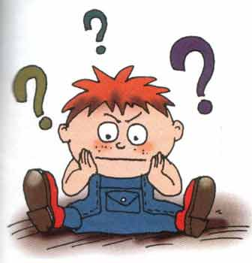
Развитие логического мышления на уроках информатики
Всё наше достоинство заключено в мысли. Не пространство, не время, которых мы не можем заполнить, возвышает нас, а именно она, наша мысль. Будем же учиться хорошо мыслить.
(французский математик и философ XVII века Б. Паскаль)
Не мыслям надо учить, учить мыслить.
(немецкий философ XVIII века И. Кант)

Slide 3
Мышление
Мышление – высшая форма отражения мозгом окружающего мира, наиболее сложный познавательный психический процесс, свойственный только человеку.

Slide 4
Мышление расширяет границы познания, даёт возможность выйти за пределы непосредственного опыта ощущений и восприятия. Мышление даёт возможность знать и судить о том, что человек непосредственно не наблюдает, не воспринимает. Оно позволяет предвидеть наступление таких явлений, которые в данный момент не существуют.
Мышление человека неразрывно связанно с речью. Мысль не может ни возникнуть, ни протекать, ни существовать вне языка.

Slide 5
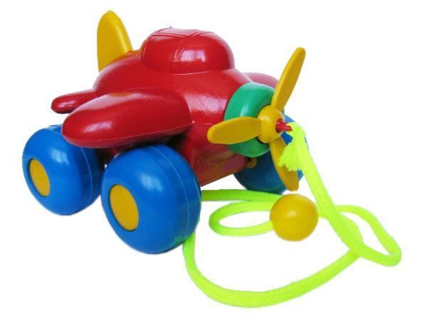
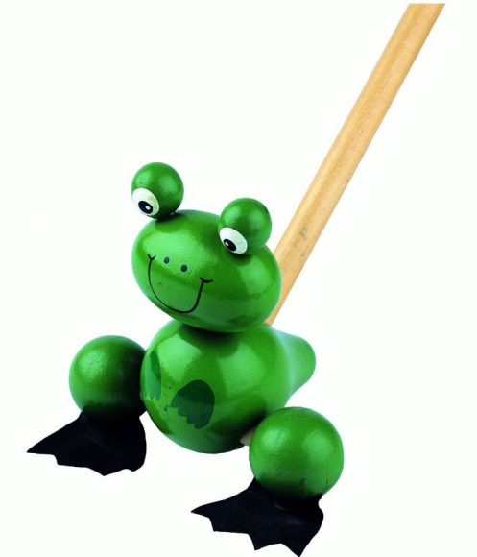
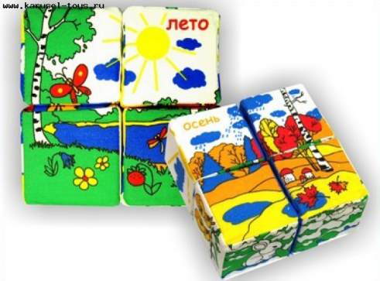
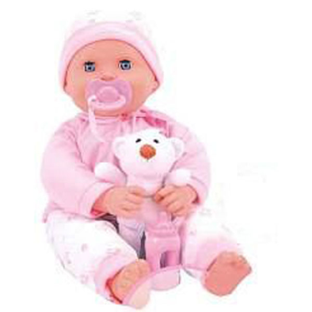

Мышление
Наглядно-действенное
Наглядно-образное
Словесно-логическое
Notes:
Мышление – высшая форма отражения мозгом окружающего мира, наиболее сложный познавательный психический процесс, свойственный только человеку.
Мышление – это процесс опосредованного и обобщенного познания окружающего мира.
Сущность его в отражении:
1) общих и существенных свойств предметов и явлений, в том числе и таких свойств, которые не воспринимаются непосредственно;
2) существенных отношений и закономерных связей между предметами и явлениями.
Мышление расширяет границы познания, даёт возможность выйти за пределы непосредственного опыта ощущений и восприятия. Оно позволяет предвидеть наступление таких явлений, которые в данный момент не существуют. Мышление перерабатывает информацию, которая содержится в окружениях и восприятии, а результаты мысленной работы проверяются и применяются на практике.
Наглядно-действенное и наглядно-образное мышления возникают у ребенка в раннем и дошкольном возрасте, он решает те или иные задачи познания путем реального преобразования ситуации, путем осуществления двигательных действий, когда ребенок начинает оперировать чувственными образами и представлениями.

Slide 6

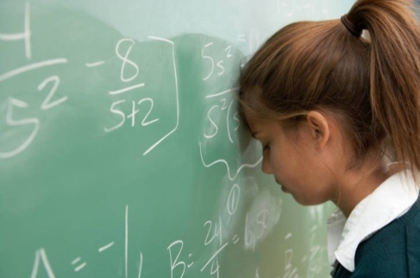
Виды мышления
Продуктивное
Репродуктивное
Notes:
Под влиянием всевозрастающих требований жизни возникла необходимость выделить особые виды мышления:
Продуктивное - нахождение новых способов решения задач, создание чего-то нового, ранее неизвестного.
Репродуктивное -решение задач по известным правилам и алгоритмам.

Slide 7
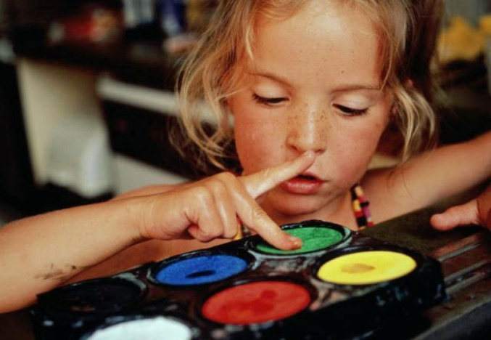
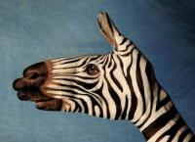
Продуктивное мышление
Самостоятельность
Творчество
Эвристическое
Креативное
Notes:
Как синонимы к понятию «продуктивное мышление» употребляются термины:…
Условие возникновения продуктивного мышления – наличие проблемной ситуации, способствующей осознанию потребности в открытии новых знаний, стимулирующей высокую активность решающего проблему субъекта.

Slide 8
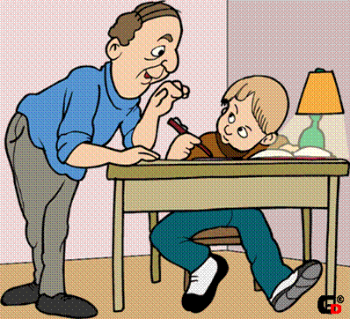
Репродуктивное мышление
Словесно-логическое
Дискурсивное
Рассудочное
Рецептивное
Notes:
Репродуктивное мышление имеет большое значение в учебной деятельности школьника. Оно оьеспечивает понимание нового материала при его изложении учителем или в учебнике, применение знаний на практике, если при этом не требуется их существенное преобразование. Как синонимы к понятию «репродуктивное мышление» употребляются термины:…

Slide 9

Любая мыслительная деятельность начинается с вопроса, который ставит перед собой человек, не имея готового ответа на него.

Slide 10
Логическое мышление
Логическое мышление – основа школьного образования, залог успешного понимания технических и гуманитарных дисциплин.

Slide 11
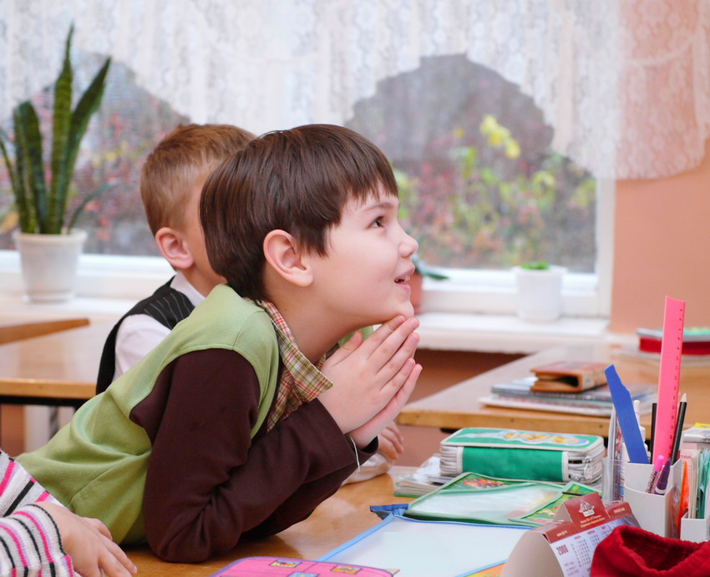
Развитие логического мышления в начальной школе

Slide 12
Я тебя понимаю (Три «Да»)
Группа разбивается на пары. Партнер А задает вопросы партнеру В относительно его состояния, настроения. Необходимо добиться не менее трех положительных ответов. Например:
- Тебе грустно?
- Нет.
- Тебе весело?
- Да.
- Ты доволен, что мы играем?
- Да.
- Тебе нравится такая игра, когда тебя спрашивают?
- Да.
Партнеры А и В меняются ролями.
Задание: обсудить процесс обмена и коррекции информации (запрос-ответ)

Slide 13
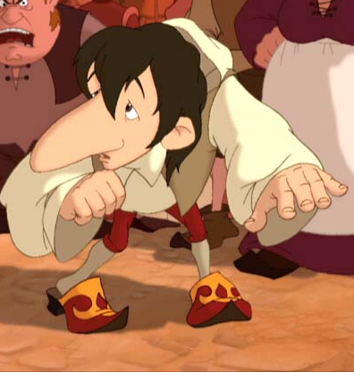
«ДА-НЕТ» (интеллектуальный тренинг)
Каждый день, когда карлик идет на работу, он спускается на первый этаж на лифте. Когда он возвращается с работы, он заходит в лифт, поднимается до седьмого этажа, а дальше идет к себе домой на 16-й этаж пешком. Почему?

Slide 14
целенаправленно искать информацию;
оптимально сужать область поиска;
работать с прямой и косвенной информацией;
использовать несущественные на первый взгляд данные (развитие интуиции);
осознавать одинаковую информационную ценность как положительных, так и отрицательных ответов;
грамотно ставить и формулировать вопросы;
элементам мозгового штурма.

Slide 15
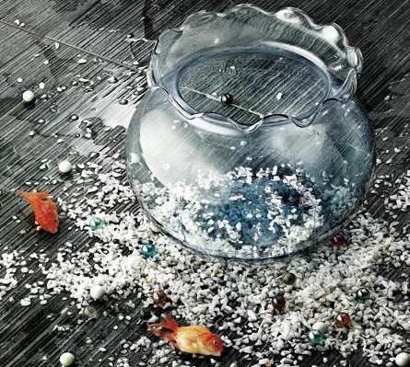
Задачи с неполным условием
Человек вышел из комнаты, громко хлопнув дверью. Когда он вернулся, Клементина уже умерла. От чего умерла Клементина?

Slide 16
Ошибки при решении логических задач
первая серия их вопросов связана с попыткой найти ответ "методом тыка", то есть идет попытка перебора, попытка угадать решение (более того, иногда это, естественно, удается, и потому полностью исключать этот способ из своего арсенала человек не должен - это тоже стоит ученикам честно сказать);
каждый ребенок слышит обычно только свой вопрос и ответ на него, абсолютно игнорируя информацию, идущую от вопросов и ответов на них его товарищей. По этой причине некоторые вопросы дублируются (на это стоит обратить внимание учеников);
очень часто часть условия задачи ребенок воспринимает по-своему или просто не принимает во внимание и задает вопрос, ответ на который непосредственно следует из условия и совсем не спрятан;
у некоторых ребят есть постоянная боязнь показаться глупым и задать какой-то "не тот вопрос" (этот психологический барьер легко преодолеть поощрением любых вопросов и нарочитой демонстрацией важности даже самых "глупых и бестолковых" - неожиданных вопросов и подчеркнутым вниманием к любой попытке активности в поиске)

Slide 17
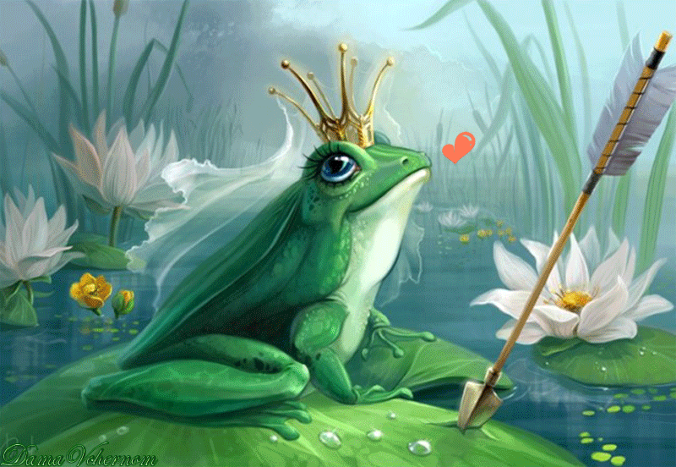
Задачи-интренеры
Обитательница водоема поймала деревянный предмет, после чего ее жизнь круто переменилась. Что произошло?

Slide 18
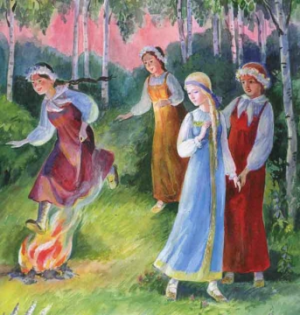
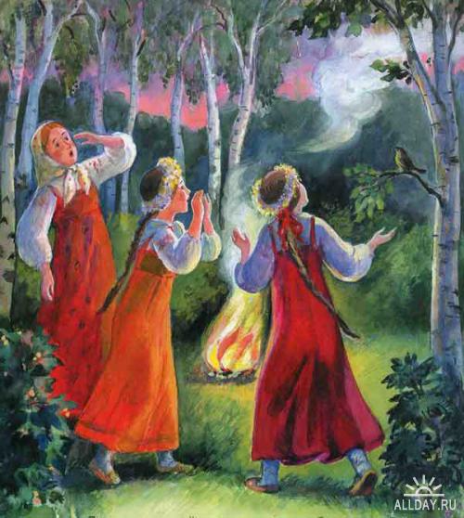
Девочка играла с подругами и внезапно исчезла. Что произошло?

Slide 19
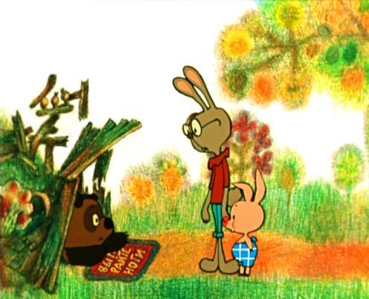
Два друга направились в гости к третьему, в результате хозяин остался без дома. Почему?

Slide 20
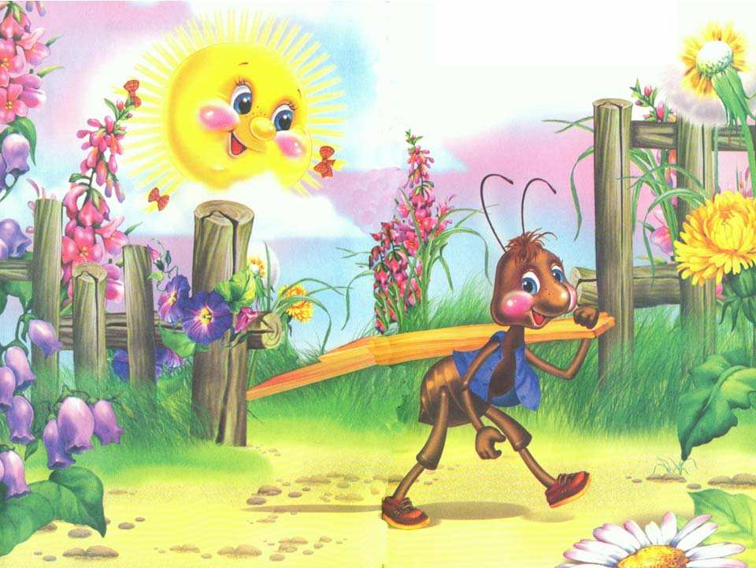
Он очень трудолюбив. Работает от зари до зари. Он очень силен - мог бы быть рекордсменом по поднятию тяжестей. Но он не участвует в соревнованиях. Он ежедневно выполняет тяжелую физическую работу и не получает за это зарплату. Почему?

Slide 21
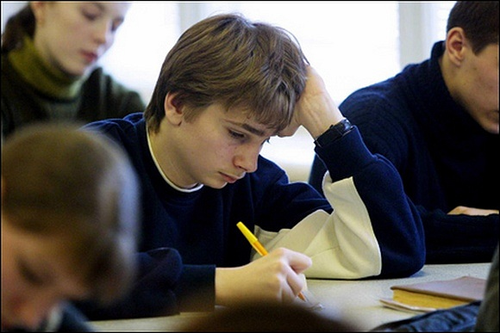
Развитие логического мышления в среднем и старшем звене

Slide 22
Тесты
Словесные (анаграммы и вербальные тесты);
Символико-графические;
Комбинированные.

Slide 23
Анаграммы
Нимотро, ансерк, чеврнисрете
(монитор, сканер, винчестер).
Задания:
Решить анаграммы.
Исключить лишнее слово.

Slide 24
Вербальные тесты
Найдите общее окончание для следующих слов.
Ма
Кру
Вер (…. )
Стар
Горо
(шина)

Slide 25
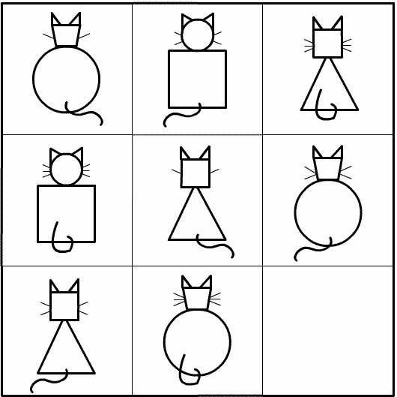
Символико-графические тесты
Внимательно рассмотри таблицу. Определи закономерность, в соответствии с которой расположены фигурки «кошек». Дорисуй недостающую кошку.
Ответ: туловище – квадратное; голова – круглая; усы – одинарные; направление усов – подняты вверх; уши – такие же, как и у всех кошек (треугольные); хвост – буквой S (повёрнут вправо).

Slide 26
Комбинированные тесты
Вставьте пропущенное слово
Информатика
3 ≤ х ≤ 7
(Форма)
М_ _ _ _ _ _ Л (транспортное средство)
X ≥5 (Цикл)

Slide 27

Метод погружения
Поверхность пруда постепенно закрывается вырастающими в нем кувшинками. Кувшинки растут столь быстро, что за каждый день закрываемая ими площадь удваивается. Вся поверхность пруда закрылась за 30 дней. За сколько дней была закрыта кувшинками первая половина всей поверхности пруда?

Slide 28
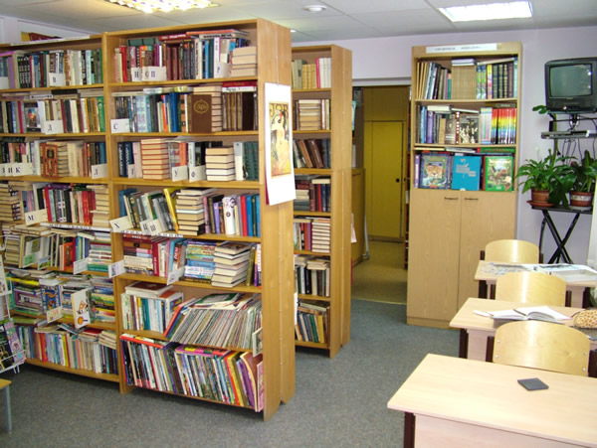
Метод введения дополнительных данных
Одна библиотека переезжала в новое здание, однако средств на перевозку книг не было. И все же работники библиотеки нашли выход и перевезли книги практически бесплатно. Какой выход был найден?

Slide 29
Метод редукции
Кузнецу принесли 5 обрывков цепи, по 3 звена в каждом, и попросили соединить их в одну цепь. Кузнец задумался, как выполнить этот заказ проще. Сколько же звеньев нужно разъединить, а затем вновь соединить, чтобы все обрывки образовали одну цепь? Подумав, кузнец приступил к делу и сделал заказ. Какое простое решение нашел кузнец?

Slide 30

Метод поворота, метод сдвига
Как двум пиратам поделить найденный клад поровну.

Slide 31
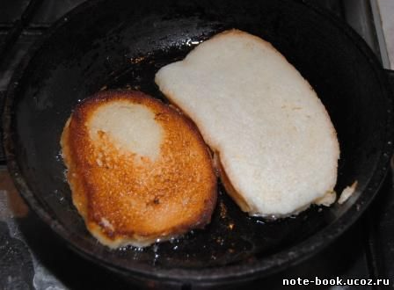
Дискретный метод
Аналитический метод
Требуется поджарить 3 ломтика хлеба. На сковороде умещаются лишь два ломтика. На поджаривание ломтика с одной стороны требуется 1 мин. За какое кратчайшее время можно поджарить с двух сторон все 3 ломтика?
(3 мин)

Slide 32
Парадоксы и софизмы
Крокодил украл ребенка; он обещал отцу вернуть ребенка, если отец угадает – вернет ему крокодил ребенка или нет. Что должен сделать крокодил, если отец скажет, что крокодил не вернет ему ребенка? (Дилемма крокодила).

Slide 33
То, что ты не потерял, ты имеешь; ты не потерял рога, следовательно, ты их имеешь. (Древний софизм «Рогатый»).

Slide 34
Задача из ЕГЭ
Классный руководитель пожаловался директору, что у него в классе появилась компания из 3-х учеников, один из которых всегда говорит правду, другой всегда лжет, а третий говорит через раз то ложь, то правду. Директор знает, что их зовут Коля, Саша и Миша, но не знает, кто из них правдив, а кто – нет. Однажды все трое прогуляли урок астрономии. Он вызвал всех троих в кабинет и поговорил с мальчиками. Коля сказал: «Я всегда прогуливаю астрономию. Не верьте тому, что скажет Саша». Саша сказал: «Это был мой первый прогул этого предмета». Миша сказал: «Все, что говорит Коля,- правда». Расположите первые буквы имен мальчиков в порядке: «говорит всегда правду», «всегда лжет», «говорит правду через раз».

Slide 35
Заключение
Необходимо:
развивать умение проведения анализа действительности для построения информационно-логической модели;
вырабатывать умение устанавливать логическую (причинно-следственную) связь между отдельными понятиями;
совершенствовать интеллектуальные и речевые умения учащихся;
использование в учебном процессе задач на сообразительность, задач-шуток, математических ребусов.

Slide 36

Эпилог
- Прекрасно! - промолвил Рудин.
- Стало быть, по-вашему, убеждений нет?
- Нет, не существует.
- Это ваше убеждение?
- Да.
Из романа И.С. Тургенева «Рудин» диалог Рудина и Пегасова
Prezentacii.com

